Slide 1
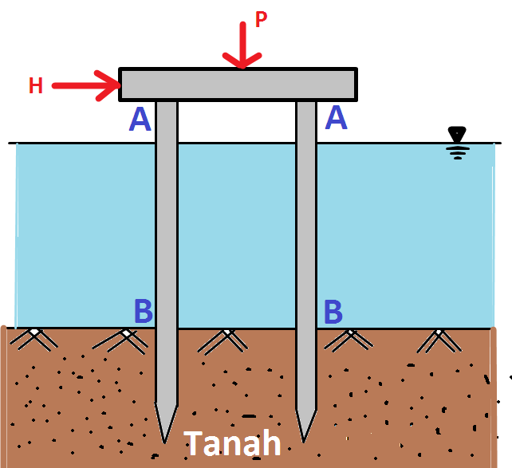
Perencanaan Pondasi Tiang Pancang
Pondasi suatu bangunan berfungsi untuk memindahkan beban-beban pada struktur atas ke tanah. Substruktur ini meliputi pondasi dan balok penghubung.
Contoh perencanaan / perhitungan Pondasi tiang pancang.

Slide 2
Analisa Daya Dukung Pondasi Tiang Pancang
1. Daya Dukung berdasarkan Kekuatan bahan
P=(Ap*Tbk)+(As*Tau) ; dimana ; P = daya dukung tiang pancang ijin (kg)
Ap = Luas penampang tiang pancang (cm2)
As = Luas tulangan tiang pancang (cm2)
Tbk = Tegangan ijin beton (kg/cm2)
Tau = Tegangan ijin tulangan (kg/cm2)

Slide 3
2. Daya dukung tiang pancang berdasarkan data sondir (CPT/Cone Penetration Test)
P =(qc*Ap)/3 + (JHL*Ka)/5 ;
dimana ; P = Daya dukung tiang pancang ijin (kg)
qc = Nilai konus (kg/cm2)
Ap = Luas penampang tiang pancang (cm2)
Ka = Keliling penampang tiang (cm1)
JHL = Jumlah hambatan lekat
SF = Safety factor ; 3 dan 5

Slide 4
3. Daya dukung tiang pancang berdasarkan Data SPT/ Standart Penentration Test
Qu = (40*Nb*Ap)
dimana ; Qu = Daya dukung batas pondasi tiang pancang
Nb = nilai N-SPT rata-rata pada elevasi dasar tiang pancang
Nb = (N1+N2)/2 ;
N1 = Nilai SPT pada kedalaman 3D pada ujung tiang ke bawah
N2 = nilai SPT pada kedalaman 8D pada ujung tiang ke atas
Ap = luas penampang dasar tiang pancang (m2)
Qsi = qs*Asi; dimana ;
Qsi = Tahanan limit gesek kulit
qs = 0.2N—– untuk tanah pasir
0.5N—– untuk tanah lempung
Asi = keliling penampang tiang*tebal lapisan

Slide 5
Daya Dukung Tiang Pancang (SPT)
P = (Qu +Qsi)/3
DARI HASIL KE TIGA PERHITUNGAN DI ATAS NANTI , DAYA DUKUNG IJIN TIANG PANCANG YANG AKAN DIPERGUNAKAN ADALAH NILAI DAYA DUKUNG TERKECIL.
CONTOH PERHITUNGAN
Beban Normal maksimum N=814.07 ton ; M=90.671Ton
kuat tekan beton rencana fc’=35Mpa ; fy=400Mpa
Data Sondir pada kedalaman 12m (qc=250kg/cm2 dan JHL=1200 kg/cm)
Dimensi tiang pancang yang akan dipasang 40×40 cm

Slide 6
Daya dukung ijin satu tiang pancang berdasarkan data Sondir (CPT/Cone Penetration Test)
P = (qc*Ap)/3 + (JHL*Ka)/5
= (250*40*40)/3 + (1200*40*4)/5
= 133,333+38,400
= 171733.33 kg
= 171,7 Ton
Daya dukung satu tiang pancang berdasarkan Sondir/CPT adalah 171.7ton

Slide 7
Daya dukung satu tiang pancang berdasarkan data SPT/Standart Penetration Test
P = (Qu + Qsi)/3
Data SPT
Kedalaman (m) Jenis tanah N
0.0 s/d 2.0 (lempung) 4
2.0 s/d 4.0 (lempung) 10
4.0 s/d 6.0 (lempung) 13
6.0 s/d 8.0 (lempung) 36
8.8 (8D) (lempung) 40 —–> (8*0.4)=3.2 m ; —-> 12m-3.2m = 8.8 m
10 (lempung) 44
10.0 s/d 12.0 (pasir) 50 ——> kedalaman tiang pancang rencana 12m
13.2 (3D) (pasir) 52 ——> (3*0.4)= 1.2 ; ——-> 12m+1.2m = 13.2 m

Slide 8
Qu = (40*Nb*Ap) ; ——-> Nb = (N1 + N2)/2
Nb1 = (40+50)/2 ; —–> Nb1= 45
Nb2 = (50+52)/2 ; —–> Nb2= 51
Nb = (45+51)/2 ; —–> Nb = 48
Qu = (40*48*Ap) ; ——> Ap = 0.4*0.4 ; —–> Ap=0.16
= (40*48*0.16)
= 307.2 ton

Slide 9
Daya dukung Gesek/Friction tiang pancang berdasarkan data SPT
Qsi = qs*Asi
pada lapisan tanah hingga kedalam1- 10 m adalah jenis tanah lempung, dan lapisan tanah pada kedalaman 10-12 m adalah pasir .
qs —> untuk pasir 0.2N
qs —> untuk lempung 0.5N
kedalaman 0-10 (jenis tanah lempung)
qs1 = 0.5N*Asi ;
(ket ; 0.5N adalah karena jenis tanah lempung)
Asi = keliling penampang tiang pancang*tebal
Asi = (0.4*4)*10; –> Asi = 16 m2
qs1 = 0.5*48*16 ; –> qs1=384ton
kedalaman 12 m —> jenis tanah pasir
qs2 = 0.2N* (ket 0.2N karena jenis tanah adalah pasir)
Asi = 0.4*4*2
Asi = 3.2 m2
qs2 = 0.2*48*3.2
= 30.72I ton
Qsi = qs1+qs2 ;
Qsi = 384+30.72
Qsi = 414.72ton

Slide 10
Daya dukung satu tiang pancang berdasarkan SPT
Pu = (Qu +Qsi)/3 ;
Pu = (307.2+414.72)/3
Pu = 240.64 ton
Kesimpulan
Nilai terkecil daya dukung satu tiang pancang dari metode CPT dan SPT yang akan dipergunakan pada perencanaan selanjutnya.
Daya dukung satu tiang pancang
berdasarkan CPT = 171.7ton
berdasarkan SPT = 240.67ton
Maka nilai daya dukung satu tiang pancang yang akan dipergunakan selanjutnya adalah berdasarkan CPT. pada kolom tersebut 9 buah. Dimensi satu tiang pancang 40/40cm.

Slide 11
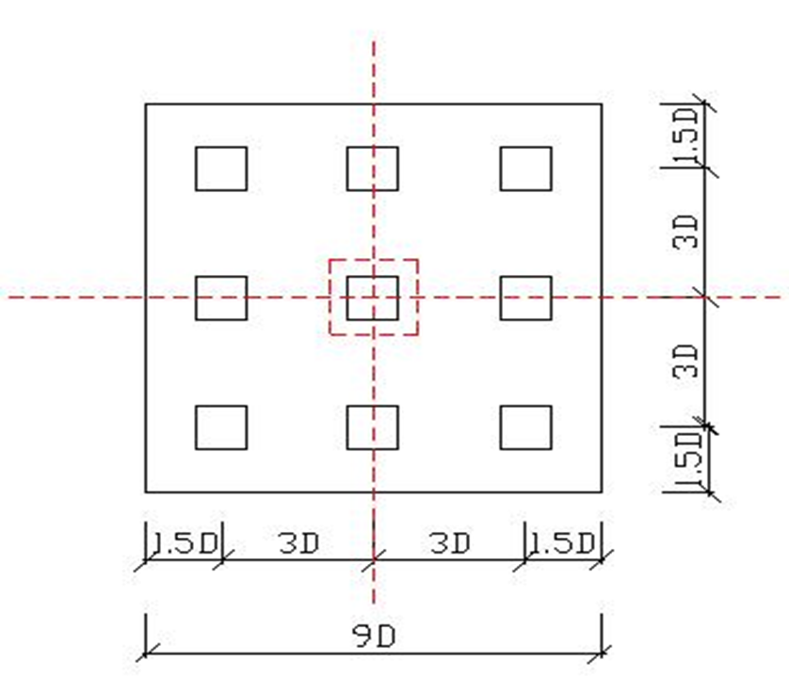
Selanjutnya perencanaan jumlah tiang pancang pada tiap pilecap – kolom. (saat ini sedang dalam penulisan, dalam waktu dekat dipublish di web ini)
Pada penulisan sebelumnya telah diperoleh daya dukung ijin satu tiang pancang, selanjutnya perencanaan adalah menghitung jumlah tiang pancang yang akan dipergunakan dalam satu kolom-pilecap/poer Beton .
Beban Normal Maksimum N=814.07ton, Momen M=90.671tonM.
Daya dukung ijin satu tiang pancang P=171ton
maka jumlah tiang pancang yang dibutuhkan
n= 814.07/171
n= 5 buah
karena adanya efisiensi tiang pancang dalam satu grup tiang pancang yang akan mengurangi daya dukung satu tiang pancang, maka dipasang tiang pada kolom tersebut 9 buah kolom tersebut 9 buah

Slide 12
Cek daya dukung tiang pancang akibat efisiensi.
Pu = N+Tx+Ty —–> Tx = M*ex/(x1²+x2²+. . . +xn²)
Ty = M*ey/(y1²+y2²+. . . +yn²)
Dimensi tiang pancang 40/40cm
Tx = 90.671*1.2/(3*1.2²+3*0²+3*1.2²) —–> Tx = 108.81tm/8.64
Tx = 12.594ton
Ty = 90.671*1.2/(3*1.2²+3*0+3*1.2²) ——> Ty = 108.81/8.64
Ty = 12.594ton
Pu = 814.07+12.594+12.594 —-> Pu = 839.258 ≤9*171=1539ton (aman)
Kesimpulan :
Untuk beban aksial/normal pada kolom di atas menggunakan 9 tiang pancang pada satu grup pilecap

